Slide 1
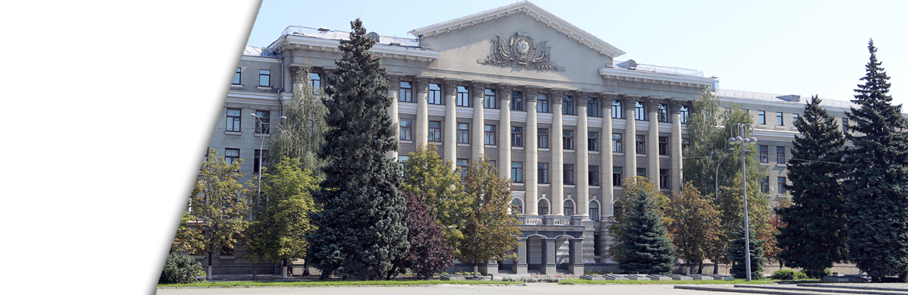

ПРОФЕСІЙНА ЕТИКА та КОРПОРАТИВНА КУЛЬТУРА в діяльності науково-педагогічного працівника

Slide 2

ЕТИКА
- це набір моральних принципів і цінностей, які керують поведінкою людини чи групи людей і визначають позитивні і негативні оцінки їхніх думок і дій.

Slide 3

Етичне мислення “починається”
з розмежування
наявного і належного,
реального і бажаного

Slide 4

Всі норми етики мають імперативний характер.
Імператив – це вимога дії, яку людина виказує до самої себе і змушує себе слідувати їй.

Slide 5

ЕТИКА ЗВЕРНЕНА ДО
ЛЮДИНИ, яка
- розуміє свої потреби
- наділена свободою
- має здатність вибору
Аристотель зауважував, що той, хто не може керувати
своїми пристрастями, не може керувати собою.
А тим, хто не може керувати собою, будуть керувати інші.

Slide 6

Етика орієнтується на вироблення нових, більш універсальних форм співжиття людей, на заохочення співавторства рівних у своїй гідності громадян шляхом включення до спільної справи суспільного упорядкування задля реалізації спільного суспільного блага.

Slide 7
Етику визначають як прагнення осмислити наш індивідуальний та суспільний досвід таким чином, щоб встановити правила, які повинні управляти поведінкою людей, виробити цінності, яких варто дотримуватися, а також виховати такі риси характеру людей, які їм корисно в собі розвивати.

Slide 8

Обираючи професію,
ми одночасно даємо згоду дотримуватися принципів і норм професійної етики.
Реалізація в професійній діяльності професійних знань та етичних вимог є ознакою професіоналізму.

Slide 9
ПРОФЕСІЙНА ЕТИКА
— галузь прикладної етики, що формулює й обґрунтовує систему моральних норм і принципів, які діють у специфічних умовах взаємовідносин людей у сфері визначеної професії, враховуючи очікування і запити суспільства щодо певної професії, а також окреслення меж професійної діяльності та професійної компетенції.

Slide 10

Професійна етика має деонтологічний характер. Від чіткості, зрозумілості та належного відображення у нормативній базі її вимог і норм залежить ефективність роботи працівника.

Slide 11

Навколо призначення професії будується вся професійно-етична система освітньої діяльності:
Які
ЦІННОСТІ та ПРИНЦИПИ реалізовувати?
ЕТИКА
НАУКОВО-ПЕДАГОГІЧНОГО ПРАЦІВНИКА
Які
ЯКОСТІ та ЧЕСНОТИ виявляти?
Яких
НОРМ та СТАНДАРТІВ дотримуватись?

Slide 12


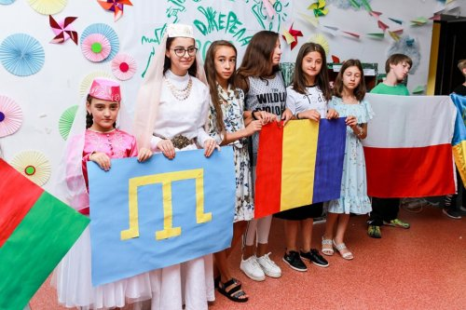

Конститутивна модель
професійної етики
людська гідність
права людини
недискримінація
гендерна рівність

Slide 13

СКЛАДОВІ ПРОФЕСІЙНОЇ ЕТИКИ
ЦІННОСТІ
ПРИНЦИПИ
ЕТИЧНИЙ ІНСТРУМЕН-ТАРІЙ
НОРМИ

Slide 14
Цінності професійної діяльності
Цінності, які стверджуються у демократичному суспільстві – наголошення на людській, соціальній та культурній важливості, якими виступають життя та гідність людини, повага до неї, справедливість, солідарність тощо.
Верховенство права, гуманізм, професіоналізм - базові цінності професійної діяльності; вони мають регулятивну значущість, конститутивність використання, формують фундамент розуміння сутності і призначення професійної діяльності.

Slide 15

Цінності верховенства права, гуманізму, професіоналізму постають «формулами» моральності професіонала, суб’єктивний характер сприйняття яких залежить від рівня освіти і життєвих ціннісних орієнтацій працівника.
Професійна діяльність, професіоналізм – це не лише знання про процесуальність / певний алгоритм дій, а й розуміння та виконання етичних норм і приписів щодо здійснення професійної діяльності. Ці норми і приписи є похідними від основних принципів професійної етики.

Slide 16
Принципи професійної етики
відображають у загальній формі об’єктивно обумовлену вимогу щодо учасників суспільних відносин;
слугують засобом самообмеження державної влади;
виступають керівництвом для досягнення цілей правового регулювання;
формують ідейне поле філософії професійної діяльності.

Slide 17
ОСНОВНІ ПРИНЦИПИ ПРОФЕСІЙНОЇ ЕТИКИ
- це загальні вимоги до професіонала, в яких фіксується ціннісні та ідеологічні засади публічного життя суспільства.
Недотримання цих вимог:
- ставить під сумнів легітимність здійснення професійної діяльності,
- підриває довіру до професіоналізму як до певної кваліфікаційної якості людини,
- загрожує загальною недовірою громадськості до програм державного менеджменту та, у крайніх своїх виявах, соціальними заворушеннями

Slide 18

Принципи професійної етики науково-педагогічного працівника
людиноцентризм;
забезпечення рівного доступу до освіти без дискримінації за будь-якими ознаками, у тому числі за ознакою інвалідності;
прозорість і публічність прийняття та виконання управлінських рішень;
відповідальність і підзвітність органів управління освітою та закладів освіти, інших суб’єктів освітньої діяльності перед суспільством;
нерозривний зв’язок із світовою та національною історією, культурою, національними традиціями;
академічна доброчесність;
демократизм;
формування поваги до прав і свобод людини, нетерпимості до приниження її честі та гідності, фізичного або психологічного насильства, а також до дискримінації за будь-якими ознаками;
формування громадянської культури та культури демократії;
сприяння навчанню впродовж життя.

Slide 19


Зміст принципів професійної етики науково-педагогічних працівників викладено у:
Законах України
“Про освіту” та
“Про запобігання корупції”.

Slide 20
Академічна доброчесність -
це сукупність етичних принципів та визначених законом правил, якими мають керуватися учасники освітнього процесу під час навчання, викладання та провадження наукової (творчої) діяльності з метою забезпечення довіри до результатів навчання та/або наукових (творчих) досягнень.
Стаття 42 Закону України Про освіту

Slide 21

Академічна доброчесність
– поняття, утворене для перекладу сталого англомовного виразу Academic integrity; основними значеннями поняття Integrity у перекладі на українську постають чесність, цілісність і повнота.

Slide 22

Академічна доброчесність – частина загальної культури суспільства

Slide 23

Разом із тим,
академічна доброчесність – складова антикорупційних ініціатив закладів освіти і науки

Slide 24

Важливо:
Академічна доброчесність – це, в першу чергу, прагнення, орієнтир та фундуюча ідея освітнього процесу і науки, а не набір сталих правил.

Slide 25
Академічна доброчесність виступає
механізмом забезпечення якості кваліфікації.
Заклади вищої і середньої освіти забезпечують формування етичних громадян і професіоналів. Люди, які сформовані в середовищі академічної доброчесності, навчені мислити етично, навіть коли немає законів або у ситуації, коли закони не діють.

Slide 26

Принципи професійної етики задають загальний напрямок професійної діяльності.
Норми професійної етики вказують, які конкретно вчинки має здійснити науково-педагогічний працівник, як він мусить поводитися у типових ситуаціях.

Slide 27

Нормативні вимоги професійної етики
конкретні вказівки щодо того, як мають діяти науково-педагогічні працівники, щоб їхня поведінка відповідала їх суспільно-правовому статусу.
фіксуються в Етичних кодексах, кодексах поведінки чи правилах етичної поведінки, прийнятих у закладах вищої освіти.

Slide 28

Етичний кодекс –
це сукупність етичних правил, вимог, норм, що приписуються до виконання. В етичних кодексах фіксується:
норми і правила, що усвідомлюються та увійшли в практику більшості представників професії, є історичним завоюванням суспільства і професійного середовища;
вимоги, приписи, які є раціонально та морально обґрунтованими, але часто порушуються.

Slide 29
Інструментарій професійної етики науково-педагогічного працівника
Особистісна моральнісна саморегуляція з орієнтацією на чесноти: доброчесності, професійної відповідальності, професійної честі та гідності, толерантності.
Інституціональна підтримка, що здійснюється шляхом створення і функціонування етичної інфраструктури освітньої діяльності.
Етична інфраструктура науково-педагогічної діяльності – сукупність засобів, що використовуються для регулювання неналежної і заохочення належної поведінки науково-педагогічних працівників.

Slide 30

ЛЮДСЬКИЙ ФАКТОР
Професійна діяльність має ставати реалізацією особистісних смислів людини-працівника в межах правового і морального поля професії. Якщо у професії людина не має можливості для самореалізації, то тоді професійна етика перетворюється виключно на засіб тиску та примусу.

Slide 31

Існування системної корупції в організації є свідченням того, що її мотиваційні механізми не працюють і що вони більше не відповідають очікуванням працівників цієї організації з точки зору забезпечення їх потреб.

Slide 32

Професійна етика має бути пов'язана із внутрішніми цінностями, а вони, в свою чергу, є частиною корпоративної культури і впливають на прийняття рішень, визначаючи їхню соціальну допустимість у межах публічного адміністрування

Slide 33

ГОЛОВНЕ ЗАВДАННЯ
КОРПОРАТИВНОЇ КУЛЬТУРИ -
згуртування колективу для ефективного досягнення необхідних результатів

Slide 34

Річард Гелегер
- всесвітньо відомий фахівець із питань формування корпоративної культури на підприємствах
До поняття корпоративної культури відносяться “ключові символи віри”, стереотипи поведінки, які впливають на операційну діяльність підрозділу.
Ключові культурні цінності важко змінити, оскільки їх можна назвати “душею організації”. Вони можуть бути змінені тільки в результаті СПІЛЬНОЇ ЗГОДИ та ВЕЛИКИХ ЗУСИЛЬ.

Slide 35
СКЛАДОВІ КОРПОРАТИВНОЇ КУЛЬТУРИ ПІДРОЗДІЛУ
Культура підрозділу – це:
До культури підрозділу
не мають відношення:
Ваші цінності і те, у що Ви вірите;
те, про що не говорять в голос;
Ваш стиль;
тип людей, яких Ви наймаєте на роботу;
поведінка підлеглих, яку Ви заохочуєте
Ваша продукція або послуги;
продаж / запит на продукцію або послуги;
Ваша політика та суспільно-політичні процеси;
нормативно визначена система підбору та найму працівників;
поведінка, яку Ви офіційно вимагаєте

Slide 36
КОРПОРАТИВНА КУЛЬТУРА
Сприяє усвідомленню особистістю своєї ідентичності, відчуттю причетності до певного колективу;
Формує захищеність та відповідальність поліцейського;
Стабільність та надійність самої організації;
Закріплює необхідні для професійної діяльності норми як важливу складову авторитету, успішності та конкурентоспроможності.

Slide 37
Виділяють сім основних елементів сформованої корпоративної культури
Ідеал (формування ідеального стану поліції, до якого вона прагне. Важливо, щоб цей ідеал поділявся керівниками і співробітниками);
Цінності (формуються ті поняття, що визнаються кращими для поліції);
Цілі (місія) (необхідно сформувати основні довгострокові цілі, що дійсно є орієнтиром для підрозділів та управлінь Національної поліції);
Знання (визначення вимог до рівня професійної компетентності осіб, які претендують на зайняття вакантних посад);
Стиль поведінки (найбільш характерні прийоми і принципи поведінки, що використовуються у службовій діяльності для досягнення поставлених цілей і виконання задач);
Клімат (найпростіші та найпомітніші принципи взаємовідносин, а також зовнішні атрибути: інтер'єр, символіка та дрес-код/ чітке маркування – форма;
Процедури (вимоги до стилю та методів управління).

Slide 38

Етика відносин із співробітниками:
відсутність будь-якої дискримінації у професійній сфері;
охорона здоров'я і техніка безпеки;
навчання і розвиток персоналу;
обговорення кар'єри;
програма оздоровлення і стрес-менеджменту

Slide 39
Рекомендації зі створення мотиваційних механізмів етичної поведінки:
встановлення чітких вимог до діяльності в усіх напрямках;
запровадження чітко визначених процедур, які будуть ефективно працювати, а їх вимог будуть суворо дотримуватись;
активне культивування нових вимог і процедур серед керівного складу;
створення серед керівництва організації належної мотивації до впровадження нової, ефективної, добре функціонуючої системи;

Slide 40

застосування інформаційних заходів, які допоможуть донести нові вимоги і принципи до працівників усіх рівнів;
впровадження чітко визначених санкцій за порушення вимог і стандартів, які мають адекватно відображати рівень порушення;
регулярний аналіз та оцінка досягнутих
результатів разом з усіма учасниками.

